Slide 1
网站群系统培训
网络中心
2017.12

Slide 2
目录
进入系统
栏目管理
模板管理
用户管理
角色管理
1
2
3
4
5

Slide 3
进入系统
1

Slide 4
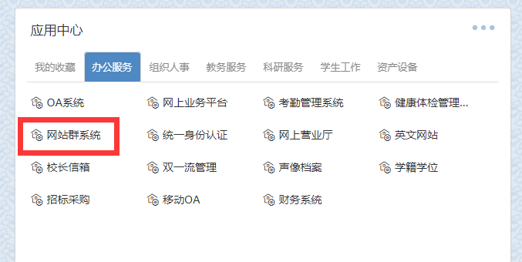
进入系统
进入系统
直接访问系统后台地址： http://sites.scut.edu.cn
通过新版”办公门户”进入“应用中心”的”办公事务”里面有一个 “网站群系统”

Slide 5
栏目管理
1

Slide 6
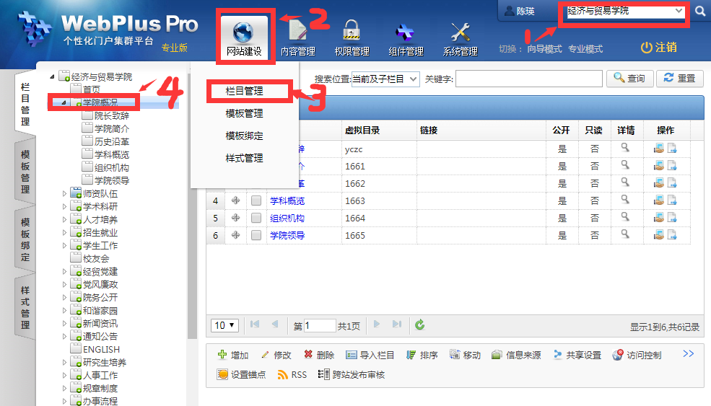
栏目管理
进入步骤:
1、选择站点
2、选择网站建设
3、选择栏目管理
4、选择需要管理的栏目的上一级栏目

Slide 7
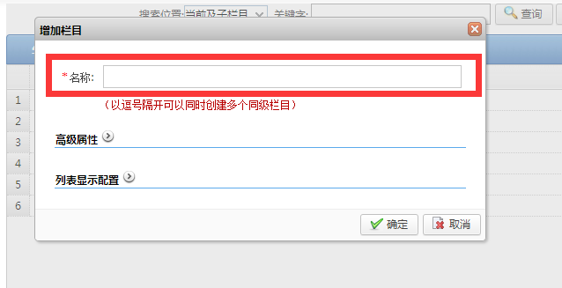
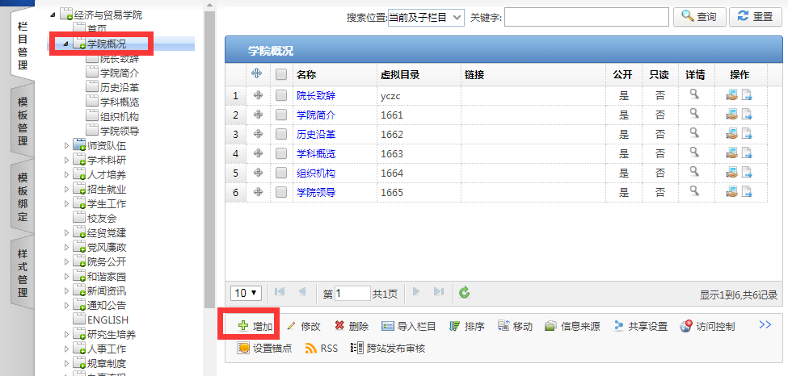
栏目管理
新建栏目
选择需要新建栏目的上一级栏目
新增栏目只需要填写名称其他都不需要填写
可以同时增加多个栏目,中间用逗号隔开
新建栏目 点击“增加”按钮

Slide 8
栏目管理
设置栏目链接和图片
栏目管理里面 选择栏目
点修改，进入栏目编辑页面
将栏目的链接地址输入到外链框就可以了
栏目图片可以通过上传栏目图片来设置

Slide 9
栏目管理
TIPS
为何新增栏目不显示？ 新增一级栏目不会自动显示在主菜单上，需要在模板配置里面设置后才会显示 新增的二级及以下栏目会自动显示
为何上传了栏目图片不显示？ 栏目图片是否显示和具体模板有没有设置对应的标签有关系，不是每套模板都设了栏目图片的 http://pro.webplus.net.cn/_s80/4e/80/c1991a20096/page.psp

Slide 10
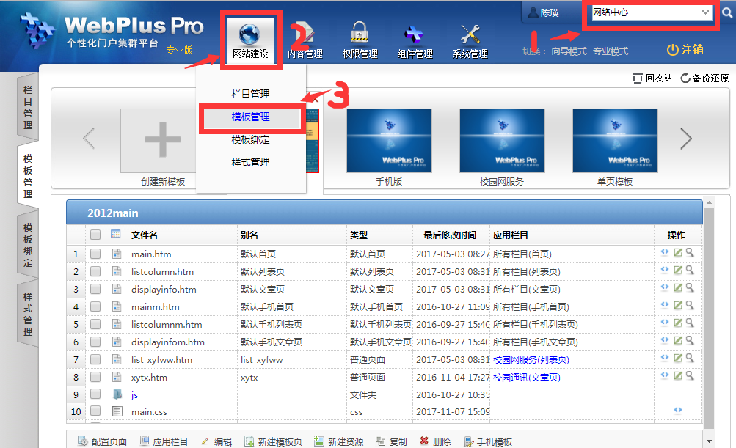
模板管理
进入步骤:
1、选择站点
2、选择网站建设
3、选择模板管理

Slide 11
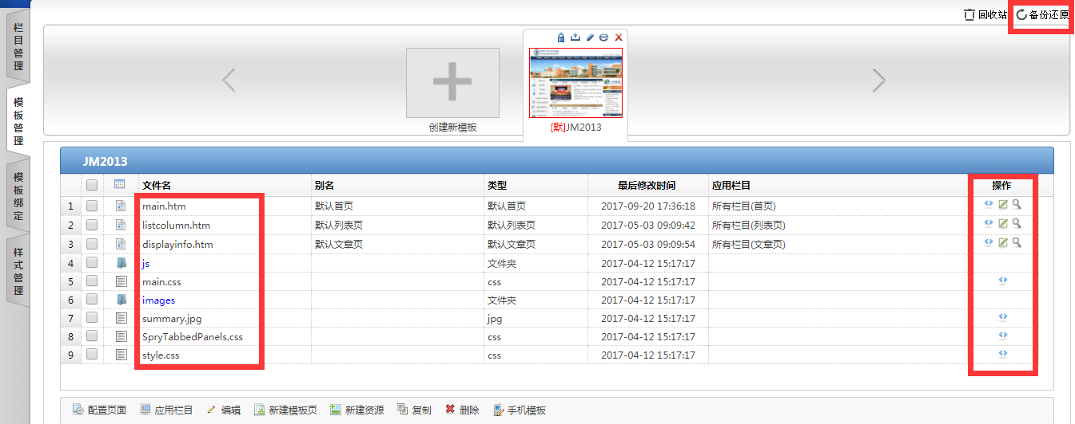
模板管理
模板备份
模板文件
模板操作

Slide 12
模板管理
模板文件介绍
系统模板文件必须包含3个文件，且文件命名必须一致
新建的测试模板使用禁用状态，不要启用

Slide 13
模板管理
模板配置
主要配置首页
列表页、正文页一般只要配主菜单，其他不用配置
配置

Slide 14
模板管理
修改模板文件
做任何模板修改前需要将现有模板进行备份后再操作
模板修改最好下载下来修改，再上传。
在线修改只适用于修改简单的文字信息
编辑模板

Slide 15
模板管理
修改模板图片和样式
Css文件为样式表文件
Images为模板图片目录
修改前先要定位需要修改的文件名称和路径，一般用浏览器的工具进行定位
图片目录
样式文件

Slide 16
模板管理
TIPS
做任何模板修改前需要将现有模板进行备份后再操作 备份操作详见http://pro.webplus.net.cn/_s80/4e/7e/c1236a20094/page.psp
新建的测试模板使用禁用状态，不要启用
已经发布了的站点更换默认模板需要找系统管理员处理
如何调整导航菜单栏目 (增加、修改、排序)
参考：http://pro.webplus.net.cn/_s80/4e/7d/c1236a20093/page.psp

Slide 17
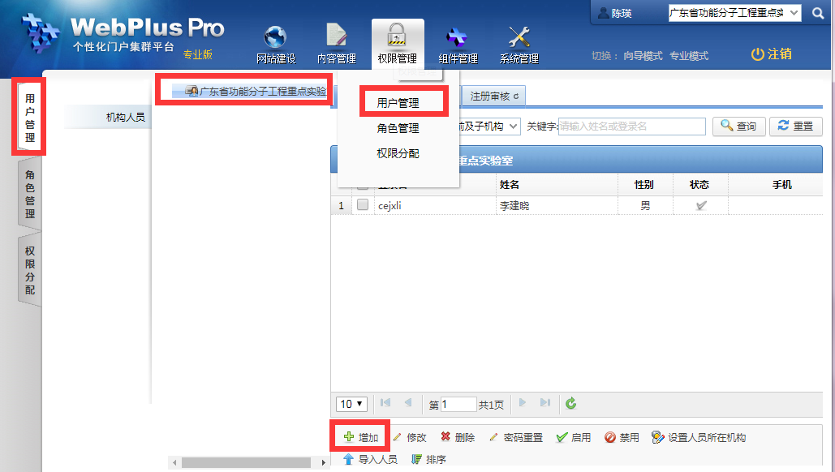
用户管理
新建用户

Slide 18
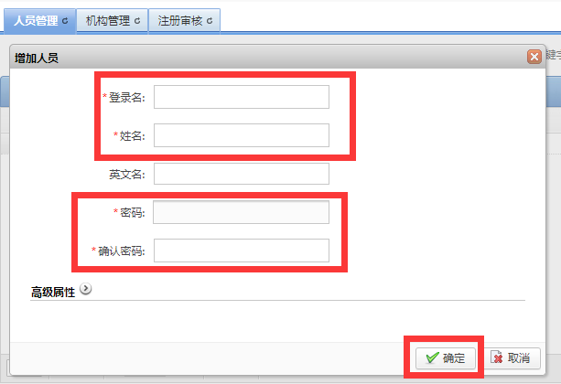
用户管理
新建用户
登录名必须用学校的统一认证帐号，也就是通常的邮箱帐号
学生的统一认证帐号一般是学号，但研究生不同年级有所不同
密码随便填，至少包含一个数字和小写字母6-50位
这里填的密码由管理员随便设置，登录时用不到
如果提示人员登录名已经存在那就不需要新增用户了，可以直接在角色管理那里授权

Slide 19
用户管理
TIPS
不要随便禁用用户 该用户可能有其他站点的权限，禁用将导致该用户整个系统都没有权限
如果不需要该用户可以直接删除，比如学生毕业之类的
如果是用户更换单位，可以联系系统管理员更改该用户所在的组织机构，在没有更改之前可以在角色管理取消该用户的权限即可
单纯添加了用户不代表用户有网站的管理权限，必须在角色管理里面授权才行。

Slide 20
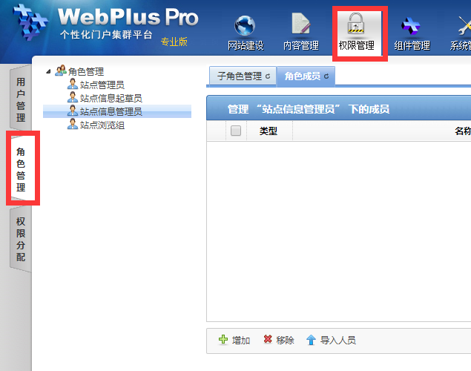
角色管理
角色分类
系统默认的角色分成站点管理员、站点信息起草员、站点信息管理员
系统管理员只负责站点管理员的授权，其他角色由站点管理员授权

Slide 21
角色管理
站点管理员
站点管理员拥有该站点的最高权限，一个单位建议1-2人，在申请建站的时候由系统管理员授权。
站点管理员可以栏目管理、模板管理、用户管理、角色管理等
站点管理员更换需要在线提交申请，由系统管理员处理
不允许使用公共帐号作为站点管理员帐号

Slide 22
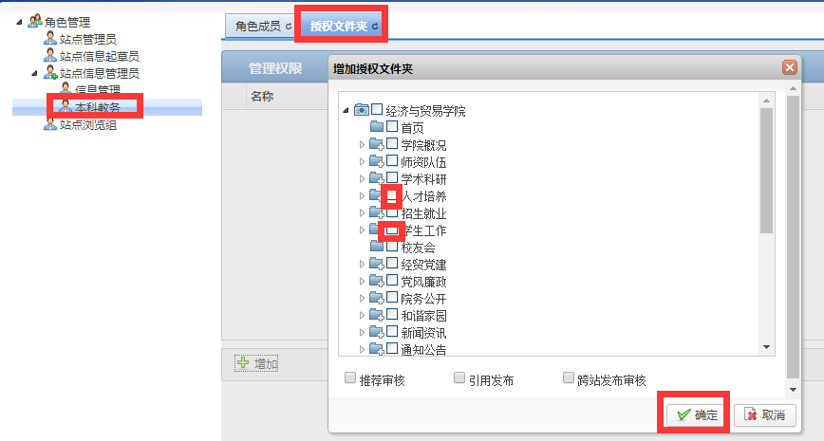
角色管理
站点信息管理员
直接在站点信息管理员下增加的角色成员拥有整个站点所有栏目的文章管理发布权限
站点信息管理员下可以再细分子角色 比如本科生教务、研究生教务等，不同的子角色可以单独授权不同的栏目发布权限
子角色下的所有成员享有同样的权限
不允许使用公共帐号作为站点信息管理员帐号
子角色授权文件夹权限

Slide 23
角色管理
站点信息起草员
操作方式基本与站点信息管理员相同，区别在于信息起草员没有发布的权限，只能起草送审

Slide 24
谢 谢！

